Slide 1


Slide 2
آینده نگری جمعیت ایران
با تأکید بر عدم نیاز سنجی و ترکیب جنسی در نظام آموزش عالی در ایران
کاهش موالید و سالخوردگی جمعیت

Slide 3
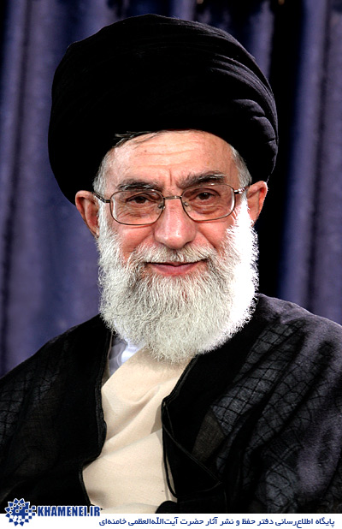
من معتقدم که کشور ما با امکاناتي که دارد، مي‌تواند صدوپنجاه ميليون نفر جمعيت داشته باشد.
من معتقد به کثرت جمعيتم.
هر اقدام و تدبيري که مي‌خواهد براي متوقف کردن رشد جمعيت انجام بگيرد، بعد از صدوپنجاه ميليون انجام بگيرد.
مقام معظم رهبری 90/5/16

Slide 4
تغییرات در ساختار خانواده
و کاهش باروری

Slide 5
هشدار نسبت به پیر شدن و کاهش جمعیت
یکی از خطراتی که وقتی انسان درست به عمق آن فکر می کند، تن او می لرزد، این مسئله ی(کاهش جمعیت و پیر شدن) جمعیت است".
(مقام معظم رهبری)

Slide 6
پیر شدن و پیری جمعیت
1- پیری:عبارت است از اضمحلال تدریجی در ساختمان ارگانیسم بدن (که در اثر بیماری و حوادث نبوده بلکه در اثر دخالت عامل زمان شکل می گیرد)
2- پیری از بعد اجتماعی: دورانی از زندگی است که شخص قادر به ادامه زندگی خود بطور مستقل نبوده و احتیاج بکمک از دیگران می گردد
3- پیر شدن جمعیت: بدلایل کاهش مرگ و میر ناشی از پیشرفت های علوم پزشکی، آموزش و افزایش امید به زندگی و( کاهش موالید در قالب کنترل باروری ) اتفاق می افتد

Slide 7
کشورهای جهان بر اساس سطوح باروری
کشورهای جهان را می توان با توجه به سطح فعلی باروری به سه گروه طبقه بندی کرد.
گروه اول کشورهایی که سطح باروری پایینی دارند، حدود 46% از جمعیت جهان در این کشورها زندگی می کنند
( زنان به طور متوسط کمتر از 2.1 فرزند دارند)
گروه دوم کشورهایی هستند که باروری متوسط دارند، 45% از جمعیت جهان نیز در این کشورها زندگی می کنند
( زنان به طور متوسط بین 2.1 تا 5 فرزند دارند)
گروه سوم کشورهایی با باروری بالا، 9 درصد از جمعیت جهان در این کشورها زندگی می کنند. (به طور متوسط هر زن 5 فرزند و بیشتر دارد) (UN,2015, 5).

Slide 8
همگنی منطقه ای- جغرافیائی و جمعیتی
کاهش باروری در ایران ( شهر و روستا)
الگوی کاهش باروری در ایران به طور همزمان در همه گروه های سنی، و زمینه های جغرافیایی(شهر و روستا) کاهش یافته است. کاهش باروری در هر دو نواحی شهری و روستایی رخ داده است،
همه استان ها از روند باروری ملی در دو دهه گذشته پیروی می کنند همه آنها به جز چند استان، به سطح بسیار پایینی از باروری رسیده اند
(Hosseini-Chavoshi,2007,2)

Slide 9

تغییرات ساختار سنی جمعیت ایران
(بر اساس پیش بینی سازمان ملل)
سال 1380
سال 1405
سال 1430

Slide 10
تله جمعیتی باروری پایین (Low Fertility Trap )
هنگامی که باروری به زیر سطح معینی از کاهش برسد، بازیابی از این شرایط دشوار ( تقریباً غیرممکن )خواهد بود
(مک دونالد این آستانه را حدود 1/5 > TFR فرض
می کند).
لوتز و اسکیریک(2005) این پدیده را تله باروری پایین می نامند
در میان کشورهای جهان، کشورهائی که به این حد از کاهش باروری رسیده اند تا کنون هیچ کشوری نتوانسته از این تله جمعیتی رها شده باشد.

Slide 11
مکانیسم و ریشه های تله جمعیتی باروری
Lutz& Skirbekk, 2005, 700-703;Lutz et al., 2006, 173-177; Lutz et al., 2007, 1-4
1- مکانیسم جامعه شناسی، در این مکانیسم، افراد جوان به شیوه ای اجتماعی می شوند که هنجارهای اندازه خانواده که در اطراف خود از لحاظ باروری واقعی تجربه می کنند، درونی می شود. این وضعیت نشان می دهد که ایده آل ها حدود یک نسل پس از کاهش در نرخ کلی باروری کاهش خواهد یافت
2- مکانیسم جمعیت شناسی: از طریق توزیع سنی جمعیت عمل می کند و تاثیر مستقل بر روی تعداد متولدین دارد. کاهش در تعداد زنان در سن باروری نشان می دهد که تعداد متولدین برای یک مدت طولانی کاهش خواهد یافت. این فرآیند فی نفسه باعث روند نزولی در تعداد متولدین می شود.
3- مکانیسم اقتصادی: برپایه بخش اول فرضیه درآمد نسبی استرلین
این فرضیه توضیح می دهد که چگونه درآمد نسبی کمتر و تامین اجتماعی کمتر برای جوانان در بسیاری از کشورهای اروپایی شکاف بین انتظارات (و ترجیحات ارزشی) و درآمد مورد انتظار را افزایش می دهد، که به نوبه خود به فرزندآوری دیرتر و دوره باروری کمتر منجر می شود

Slide 12
مؤلفه های مؤثر بر تغییرات جمعیتی
(و کاهش باروری)
1- مؤلفه های درونی : ( موالید، مرگ و میر و مهاجرت)
الف: سیاست های جمعیتی داخلی توسط نظام سیاسی حاکم
2- مؤلفه های بیرونی
ب: سیاست های جمعیتی بین المللی( سیاست های نظام سلطه

Slide 13
مؤلفه های درونی مؤثر بر تغییرات باروری
روند شهر نشینی
نظام آموزش و پرورش (بویژه آموزش عالی)
ساختار و جایگاه خانواده ( اشتغال و خانه داری)
نقش گروه های مرجع در رفتار باروری
نقش رسانه در ساختار خانواده و سبک زندگی
تغییر در ترجیحات ارزشی و فرزند آوری
نقش ترجیحات ارزشی و نظام اقتصادی

Slide 14
مؤلفه های اقتدار و قدرت ملی در هر کشور
  1 - ایدئولوژی و اعتقادات مذهبی
  2- وضعیت جغرافیایی
    الف: آب و هوا و اقلیم و منابع طبیعی
    ب: وسعت سرزمین و خاک
    ج : موقعیت ژئوپلیتیکی
  3- عامل انسانی
      الف : جمعیت (کمیت و کیفیت)
  ب: سابقه تاریخی و ملی(تاریخ ، فرهنگ و زبان)
  ج : روحیه ملی
  4 – علم و تکنولوژی
  5 – رهبری و ساخت سیاسی

Slide 15
لازمه اقتدار ملی
ضرورت باز سازی نرخ موالید و فرزند آوری به سطح حداقل نرخ جانشینی از طریق تحکیم بنیان خانواده
برای تداوم اقتدار ملی و قدرت دفاعی جمهوری اسلامی ایران از بُعد دفاعی، امنیتی و نیروی کار،
1- وجود جمعیتی جوان،
2- دارای نرخ موالید و باروری بالاتر از نرخ جانشینی
3- آموزش و تربیت نیروی متخصص و نیروی ماهر
متناسب با نیاز سنجی در کشور

Slide 16
ساختار سنی جمعیت ایران 95-1390

Slide 17
شاخص ساخت سنی (جوانی یا پیری ) جمعیت
و نسبت هریک از گروه های سنی به کل جمعیت
65+ از کار افتادگی | 64-15 در سن فعالیت | 14-0 قبل از سن فعالیت | گروه سنی
3/5% | 63/5% | 43% | جوان
6 | 70% | 24% | میانسال
15% | 65% | 20% | سالخورده

Slide 18
ساختار سنی جمعیت ایران 1430-1365
65+ | 64-15 | 14-0 | گروه سنی
3% | 51/5% | 45/5% | 1365
6% | 71% | 23% | 1390
16/4% | 63/6% | 20% | 1430

Slide 19
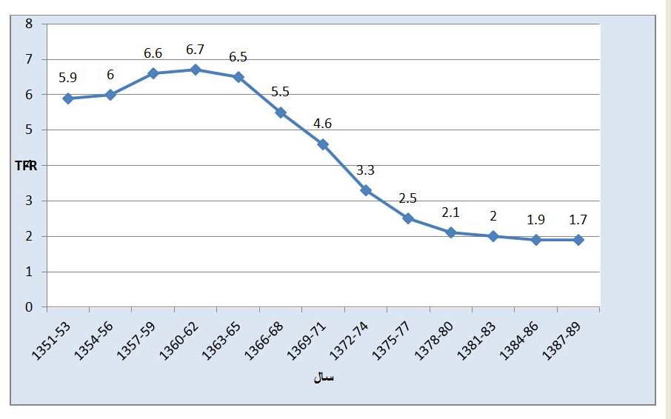
روند کاهشی نرخ باروری در ایران
(1390تا 1365)

Slide 20
منبع: United Nations, Department of Economic and Social Affairs

Slide 21
منبع: United Nations, Department of Economic and Social Affairs

Slide 22
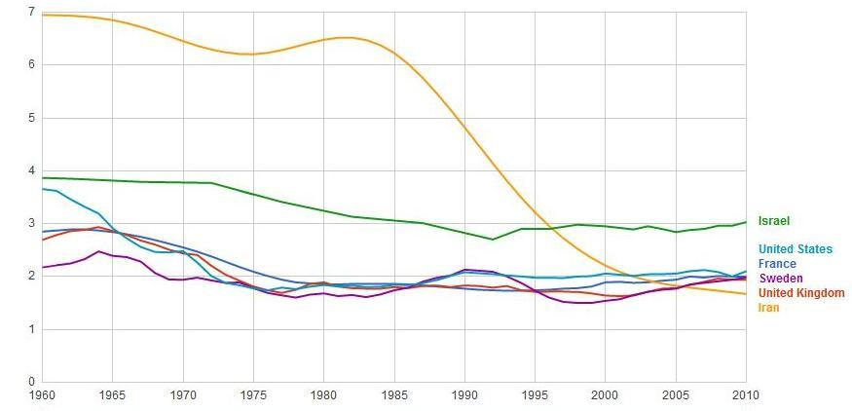
مقایسه نرخ باروری
چند کشور دارای نرخ باروری پایین با ایران
آمار بانک جهانی 2014

Slide 23
نظریه‌های گذار در جمعيت‌شناختی
1) نظریه اول گذار جمعیت‌شناختی First Demographic Transition (FDT)
  تبیین تحولات حجم، رشد و ساختار جمعیت (موالید و مرگ و میر)
2) نظریه دوم گذار جمعیت‌شناختی Second Demographic Transition (SDT)
  تبیین تغييرات مرتبط با باروري، تشکيل خانواده و رفتارهاي شريکي در بستر تغييرات ارزشي و فرهنگي (تغییر در ساختار و کارکرد خانواده)
3) نظریه سوم گذار جمعیت‌شناختی Third Demographic Transition (TDT)
  تبیین تحولات جمعیتی مرتبط با مهاجرت (جابجائی و تداخل ملیتها)

Slide 24
مؤلفه های بیرونی مؤثر بر تغییرات جمعیتی
سیاست های جمعیتی بین المللی
( سیاست های نظام سلطه)

Slide 25
نقشه اي از سازمانها و مراکز مهم بين المللي (در صفحه ي بعد) از دکترين امنيت ملي آمريکا وجود دارد که نشان مي دهد، اين سازمانها مستقيماً زير نظر "مرکز عملياتهاي نظامي و غيرنظامي آمريکا" (Cmoc) کار مي کنند و محورهاي اصلي فعاليت هايشان را از اين مرکز دريافت مي دارند.

Slide 26
كميته ملي مركز عمليات نظامي و غيرنظامي آمریکا 2011
کمکهای ملل متحد به کودکان
مراقبت
نظامي
برنامه جهانی غذا
پزشکان دنیا
ملل متحد
سازمانها ي مردم نهاد
مركز عمليات نظامي و غير نظامي
حفاظت کودکان
بخش عملیات حفظ صلح
آژانسهاي دولتي
صليب سرخ
کمیته نجات بین الملل
کمیسیون عالی مهاجرین
سایر سازمانهای كمك رسان
سایر آژانسهای ملل متحد
تيم كشورهاي خارجي كمك در مواقع بحران
تيم كشوري
كليه سازمانهاي صليب سرخ

Slide 27
گزارش اينفووارز(در آمریکا) برای کاهش باروری؛ کاهش باروری از طريق اعمال سياست های فرهنگی:
شامل موارد زیر امکانپذیر است
1) به تعويق انداختن ازدواج؛
2) افزایش و ارتقاء سطح تحصیلات زنان
3) بسته های دلسرد کننده مالياتی برای قشر آماده به ازدواج
4) افزايش مشوق های همجنس گرايی؛
5) افزودن مواد محلول کنترل کننده باروری به منابع آب شهری
6 ) تشويق زنان به کار (بیرون از منزل)

Slide 28
طبق سند منتشر شده از سوي پنتاگون برنامه هايي كه سازمان ملل(UN) در سطح جهان در كشورهاي ديگر اجرا مي كنند به عنوان عمليات نظامي ارتش آمريكاست.
برنامه هايي که سازمان ملل و به تبع آن سازمان يونيسف در کشور جمهوري اسلامي ايران اجرا مي کنند به عنوان عمليات نظامي ارتش آمريکا در خاک کشور ما محسوب مي شود.

Slide 29
مقام معظم رهبري:
ضروري است مسئولين محترم توجه جدي و همه جانبه نگر به فعاليتهاي سازمان ملل در ايران داشته باشند و در جهت جلوگيري از فعاليتهاي آنها قوانين و مقررات لازم را مبذول دارند و از آن به عنوان سم زدايي ياد كردند.

Slide 30
بانک جهانی بعنوان بازوی اجرائی کنترل جمعیت
با ورود مک نامارا در سال 1968 بعنوان ریاست بانک جهانی کنترل جمعیت از مرز عقیم سازی و جلوگیری از بارداری گذشت. و بعنوان یک جنگ تمام عیار ضد انسانی و بیوتروریستی تبدیل شد
مک نامارا با تصدی در بانک جهانی،
کمک های مالی و وام های بانک جهانی را به دولت های جهان سوم منوط به پیگیری سیاست آمریکائی کنترل و کاهش جمعیت در این کشور ها کرد
دولت های جهان سومی ضعیف تر از آن بودندکه بتوانند از وامهای بانک جهانی صرفنظر کنند

Slide 31
روند آموزش عالی و تحصیلات تکمیلی
در ایران از سال 1370 تا کنون
سند ملی آموزش در ایران با همکاری یونسکو و بانک جهانی (2030)

Slide 32
عدم تناسب نسبت جنسی در تحصیلات عالیه
در دنیای معاصر، کسی مخالف تحصیلات و افزایش دانش و
مهارت های علمی و زندگی برای مردان و زنان نیست
اما می تواند با تحصیلات بدون نیاز سنجی و تناسب جنسیتی متناسب با فرصت های شغلی برای دانشجویان (و متخصصین) در جامعه مخالف باشد
عدم رعایت تناسب جنسیتی و ایجاد فرصت برای یک جنس (در اینجا زنان) در دراز مدت به قیمت رانده شدن تدریجی مردان از رقابت در بازار کار و فرصت های شغلی همطراز برای مردان می گردد

Slide 33
نسبت جنسی دانشجویان در دانشگاه های ایران
تا سال 1373 نسبت جنسی دانشجویان به نفع مردان است (تعداد پذیرفته شدگان مرد بیشتر از زنان است)
از 1374 تا 1376 نسبت جنسی پذیثرفته شدگان تقریبا بصورت مساوی است
از سال 1377 تا کنون نسبت جنسی پذیرفته شدگان در کنکور سراسری دانشگاه ها پیوسته به نفع جمعیت زنان بوده است
این وضعیت با پذیرفته شدگان دانشجو در دانشگاه های آزاد اسلامی و بدنبال آن در رقابت دانشگاه ها (دولتی ، پیام نور و آزاد)تشدید می شود

Slide 34
تعداد شرکت کنندگان در کنکور سراسری از سال 1377 تا 1396 و درصد قبولی پذیرفته شدکان(به تفکیک جنس)
سال برگزاری کنکور | تعداد شرکت کننده | تعداد پذیرفته شده | درصد قبولی | درصد قبولی مردان | درصد قبولی زنان
1377 | ------- | ------ | ------ | 47/9 | 52/1
1378 | ------- | ------ | ------- | 43/2 | 59/8
1379 | 1186649 | 151943 | 12/08 | 40/1 | 59/9
1380 | 1291471 | 170702 | 13/62 | 38/4 | 61/6
1381 | 1291471 | 195281 | 15/12 | 37/3 | 62/3
1383 | 1283737 | 248646 | 19/37 | 38 | 62
1384 | 1229301 | 295866 | 23/87 | 37/3 | 62/7
1385 | 1189787 | 295866 | 23/87 | 37/53 | 62/47
1387 | 1197771 | 437069 | 36/49 | 45/3 | 54/7
1388 | 1099145 | 526803 | 47/93 | 37/3 | 62/7
1390 | 994181 | 608732 | 61/23 | 37/2 | 62/8
1391 | 929801 | 588610 | 63/30 | 39/76 | 60/24
1392 | 921386 | 533115 | 67/56 | یافت نشد | یافت نشد
1393 | 1034753 | ------ | ------ | 38/94 | 59/06
1394 | 880756 | 428478 | 48/64 | 47/89 | 52/09
1395 | 860109 | 398832 | 46/35 | 43/01 | 56/99
1396 | 929791 | 378706 | 40/73 | 43/53 | 56/47

Slide 35
آمار داوطلبان کنکور سراسری و پذیرفته شدگان
در سالهای 90-1385
درصد مردان | درصد زنان | آمار پذیرفته شدگان | آمار شرکت کنندگان | سال تحصیلی | ردیف
41/4 | 58/6 | 410.000 | 1.343.843 | کنکور 85 | 1
35 | 65 | 507.000 | 1.341.639 | کنکور 86 | 2
36 | 64 | 437.069 | 1.335.000فر | کنکور 87 | 3
37/3 | 62/7 | 527.252 | 1/252.000 | کنکور 88 | 4
40 | 60 | 518.000 | 1.286.813 | کنکور 89 | 5
39/5 | 60/5 | ----- | 1.138.000 | کنکور 90 | 6

Slide 36
آمار پذیرفته شدگان در مراکز آموزش عالی دولتی سال تحصیلی 88 - 87
ترکیب جنسیتی |  | گروه یا دوره تحصیلی |  | پذیرفته شدگان | ردیف
زن | مرد | مجموع گروه های تحصیلی |  | کل پذیرفته شدگان دانشگاهها زنان 239076 مردان 197992 | 1
54.7% | 45.3%
---- | ----- | 10 % 75 % 4 % 2 % 1 % | کاردانی کارشناسی کارشناسی ارشد دکتری حرفه ای دکتری تخصصی | پذیرفته شدگان در دوره تحصیلی | 2
57.9% | 42.1% | گروه علوم انسانی گروه هنر |  | گروه های تحصیلی | 3

Slide 37
رتبه نسبت جنسیتی دانشجویان در استانهای کشور سال تحصیلی 88 – 87 (دسترسی بیشتر به کلاس کنکور)
دانشجویان زن | دانشجویان مرد | وضعیت نسبت جنسیتی استانها (رتبه از لحاظ تعداد دانشجویان) |  | استان | ردیف
 |  | زن | مرد
58.1% | 41.9% | 1 | - | گیلان | 1
56.1% | 43.9% | 2 | - | ایلام | 2
55.1% | 44.9% | 3 | - | همدان | 3
55.1% | 44.9% | 4 | - | کرمان | 4
54.2% | 45.8% | 5 | - | تهران | 5
38.5% | 61.5% | - | 1 | کهگیلویه و بویراحمد | 6
43.5% | 56% | - | 2 | مرکزی | 7
44.1% | 55.9% | - | 3 | یزد | 8
46% | 54% | - | 4 | آذربایجان شرقی | 9
47.5% | 52.5% | - | 5 | سمنان | 10

Slide 38
جمعیت هرگز ازدواج نکرده در سن ازدواج
برحسب تحصیلات
جمع |  | مرد |  | زن
 |  | 5568244 | 100 | 5672844 | 100
با سواد | جمع با سواد | 5378130 | 96.6 | 5773194 | 96.5
 | ابتدايي | 412328 | 7.4 | 439589 | 7.7
 | راهنمايي | 1033800 | 18.6 | 461425 | 8.1
 | متوسطه | 1828204 | 32.8 | 2067705 | 36.4
 | پيش دانشگاهي | 62084 | 1.1 | 351350 | 6.2
 | تحصیلات عالي | 1973672 | 35.4 | 2017069 | 35.6
 | سوادآموزي بزرگسالان | 4242 | 0.1 | 28371 | 0.5
 | ساير دوره‌‌هاي تحصيلي، دوره تحصيلي نامشخص و اظهار نشده | 53770 | 1.1 | 107685 | 1.9
بي سواد |  | 165972 | 3.0 | 184036 | 3.2
اظهارنشده |  | 21142 | 0.4 | 15614 | 0.3
3.990.741 نفر
کل جوانان ازدواج نکرده داراي تحصيلات عالي: 4 ميليون و 781 هزار (يعني 791 هزار نفر خارج از سن متعارف ازدواج)

Slide 39
رابطه میان سواد و تحصیلات زنان با تولد اولین فرزند آنها تا 3 سال بعد از ازدواج
در صد تولد اولین فرزند تا 3 سال اول بعد از ازدواج | سطح سواد زنان
64% | کم سواد وابتدائی
60% | راهنمائی و دبیرستان
52% | دانشگاهی

Slide 40
تحولات جمعيت و خانوار: 1395-1365
سال | جمعیت | مرد | زن | نسبت جنسی | خانوار | بعد خانوار
1395 | 79,926,270 | 40,498,442 | 39,427,828 | 1/3 | 24,196,035 | 3/3
1390 | 75,149,669 | 37,905,669 | 37,244,000 | 1/ 2 | 21,185,647 | 3/5
1385 | 70,495,782 | 35,866,362 | 34,629,420 | 1 / 4 | 17,501,771 | 4
1375 | 60,055,488 | 30,515,159 | 29,540,329 | 1 / 3 | 12,398,235 | 4/8
1365 | 49,445,010 | 25,280,961 | 24,164,049 | 1/ 5 | 9,673,931 | 5 /1

Slide 41
درصد خانوارها براساس تعداد فرزند
1385 | بدون فرزند | 1 فرزند | 2 فرزند | 3 فرزند | 4 فرزند | 5 فرزند و بيشتر
کل کشور | 14.1 | 16.5 | 16.0 | 11.3 | 8.8 | 29.7
درصد تجمعی |  | 30.6 | 46.6 | 57.9 | 66.7 | 96.4
1390 | بدون فرزند | 1 فرزند | 2 فرزند | 3 فرزند | 4 فرزند | 5 فرزند و بيشتر
کل کشور | 14.4 | 18.9 | 20.9 | 13.1 | 8.9 | 23
درصد تجمعی |  | 33.3 | 54.2 | 67.3 | 76.2 | 99.2
توضيح: اختلاف جزئي بين سرجمع و مجموع اجزاء در هر سطر، به دليل درصد اظهار نشده مي‌باشد.
حجم نمونه: :
• 2 درصد از سرشماری 1385، برابر با 345.799 خانوار و معادل 1.367.310 نفر
• 2 درصد از سرشماری 1390، برابر با 423.637 خانوار و معادل 1.481.586 نفر

Slide 42
درصد خانوارها براساس تعداد فرزند سال 1390
 | کل کشور | متولدین بعد از 1350 (نسل جدید) | متولدین قبل از 1350 (نسل قدیم)
تعداد فرزند | درصد | درصد | درصد
بدون فرزند | 14.4 | 23.5 | 3.4
يک فرزند | 18.9 | 31.3 | 3.9
دو فرزند | 20.9 | 27.2 | 13.2
سه فرزند | 13.1 | 10.7 | 16.0
چهار فرزند | 8.9 | 4.0 | 15.0
پنج فرزند | 6.4 | 1.5 | 12.4
شش فرزند | 5.1 | 0.7 | 10.4
هفت فرزند | 3.9 | 0.3 | 8.4
هشت فرزند | 2.9 | 0.2 | 6.3
نه فرزند | 1.9 | 0.1 | 4.2
ده فرزند | 1.3 | 0.0 | 2.8
بالاي 10 فرزند | 1.4 | 0.1 | 3.1
82 درصد
حداکثر 2 فرزند
79درصد
حداقل 3 فرزند

Slide 43
شاخص عمومیت ازدواج و تجرد قطعی
 |  | مردان | زنان
عمومیت ازدواج | 1385 | 98/7 درصد | 98/2 درصد
 | 1390 | 98/2 درصد | 97/2 درصد
تجرد قطعی | 1385 | 1/3 درصد | 1/8 درصد
 | 1390 | 1/8 درصد | 2/8 درصد

Slide 44
نسبت ازدواج مردان در سنین بالای 35 سال

Slide 45
نسبت ازدواج زنان در سنین بالای 30 سال

Slide 46
جمعیت هرگز ازدواج نکرده
1390 | مرد و زن | مرد | زن
در سن ازدواج | 11/240 میلیون | 5.570 | 5.670
بعد از سن ازدواج و قبل از سن تجرد قطعی (49 سال) | 1/300 | 320 هزار | 980 هزار
مجرد قطعی (50 ساله و بيشتر) | 152 هزار | 62 هزار | 90 هزار
به طور متوسط به ازای هر 2 خانوار، یک جوان ازدواج نکرده در سن ازدواج وجود دارد

Slide 50
نسبت طلاق و ازدواج:
  ثبت سالانه یک طلاق در مقابل هر 4.2 ازدواج
  يا به عبارت دیگر حدود 24 طلاق در مقابل هر 100 ازدواج
  بیشترین استان ها: البرز، تهران و گيلان

Slide 52
جمعيت کشور و متوسط رشد سالانه آن طي سالهاي 1335 تا 1390
سال | جمعيت | متوسط رشد سالانه | تعداد خانوار | بعد خانوار
1335 | 18.954.704 | - | 3.985.680 | 4.76
1345 | 25.788.722 | 3/1 | 5.167.192 | 4.99
1355 | 33.708.744 | 2/7 | 6.711.628 | 5.02
1365 | 49.445.010 | 3/9 | 9.673.931 | 5.11
1375 | 60.055.488 | 1/9 | 12.398.235 | 4.84
1385 | 70.495.782 | 1/6 | 17.501.771 | 4.03
1390 | 75.149.669 | 1/3 | 21.185.647 | 3.55
1395 | 79926270 | 1/24 | 24196035 | 3/30
منبع: سرشماري عمومي نفوس و مسکن 1335 تا 1390

Slide 53
وضع محل سکونت جمعیت: 1395
20,730,625
جمعیت ساکن در نقاط شهری 59,146,847

Slide 54
نسبت طلاق به 100 ازدواج در برخي کلان شهرها
1394
شهرستان | نسبت طلاق به 100 ازدواج
کل کشور | 23.9
تهران | 35.5
مشهد | 35.1
اصفهان | 32.8
کرج | 37.2
تبريز | 26.8
اهواز | 21.3
شيراز | 22.6
قم | 27.7

Slide 55
هنجاری شدن موالید کم و تک فرزندی
هنگامی که باروری پائین و تک فرزندی و یا دو فرزندی در کشوری در سطح خانوار برای مدتی طولانی ادامه یابد (به هنجار فرزند آوری تبدیل شود) عبور از این وضعیت در افزایش موالید و باروری بسیار مشکل و مستلزم هزینه و زمان زیادی در فرهنگ سازی و تغییر الگوی باروری خواهد بود و حتی ممکن است توفیق زیادی در این تغییر نگرش اتفاق نیفتد
( تجربه تا حدودی ناموفق در کشورهای اروپایی باصرف هزینه های زیاد)

Slide 56
درصد خانوارها براساس تعداد فرزند 1390
(نقاط شهری و روستایی)
1390 | بدون فرزند | 1 فرزند | 2 فرزند | 3 فرزند | 4 فرزند | 5 فرزند و بيشتر
کل کشور | 14.4 | 18.9 | 20.9 | 13.1 | 8.9 | 23.0
درصد تجمعی: |  | 33.3 | 54.2 | 67.3 | 76.2 | 99.2
نقاط شهري | 14.7 | 19.9 | 22.5 | 13.7 | 9.0 | 19.5
درصد تجمعی: |  | 34.6 | 57.1 | 70.8 | 79.8 | 99.3
نقاط روستايي | 13.9 | 16.4 | 16.7 | 11.4 | 8.8 | 32.2
درصد تجمعی: |  | 30.3 | 47.0 | 58.4 | 67.2 | 99.4

Slide 57
لازمه اقتدار ملی
ضرورت باز سازی نرخ موالید و فرزند آوری به سطح حداقل نرخ جانشینی از طریق تحکیم بنیان خانواده
برای تداوم اقتدار ملی و قدرت دفاعی جمهوری اسلامی ایران از بُعد دفاعی، امنیتی ونیروی کار،
وجود جمعیتی جوان،
دارای نرخ موالید و باروری بالاتر از نرخ جانشینی
آموزش و تربیت نیروی متخصص و نیروی ماهر متناسب با نیاز سنجی

Slide 58
بحران ساختاري خانواده (عوامل مؤثر بر کاهش موالید )
* تغییر الگوی خانوادگى
* رشد فردگرایى
  * آزادی جنسى و هنجار شدن همباشي (Cohabitation)
* اشتغال تمام وقت به خصوص برای زنان
* افزایش هزینه‌های نگه‌داری و بزرگ کردن فرزندان به دلیل سیاست‌های مصرف‌گرای اقتصاد بازار
* اشتغال مادران
* پیدایش تکنولوژی‌های کنترل باردارى،
* شهرنشینی
* تبدیل کنترل جمعیت بعنوان یک عادت روزمره عادتی که با ساختار زندگی جدید او کاملاً هماهنگ است
* عدم توفیق در ترغیب مردم به ازدواج و بچه‌دار شدن با وجود ساختارهایی که همه را به کاهش جمعیت دعوت می‌کنند
* افزایش آگاهی و سطح سواد، بویژه برای زنان،
* توسعه اجتماعی نقاط روستایی
* گسترش شبکه­های بهداشتی،
* هم­چنین موافقت علمای مذهبی و حمایت آنان
کاهش موالید

Slide 59
پيش‌بيني جمعيت کشور در سال 1430 در سه سناريوي محتمل
سناريو: | سناريوي 1 کاهش باروري به متوسط يک 1 فرزند | سناريوي 2 حفظ سطح باروري فعلي 1.7 فرند | سناریوی 3 افزایش باروری به رقم 2/5 فرزند
سال توقف رشد جمعیت | 1415 | 1425 | (1430)
جمعيت (ميليون نفر) | 84.5 | 90.0 | 98.5
جمعيت زير 15 سال (ميليون نفر) | 11.4 | 15.3 | 20.7
درصد | 13.5 | 17 | 21
جمعيت 15 تا 64 ساله (ميليون نفر) | 63.4 | 60.8 | 60.6
درصد | 75 | 67.5 | 61.5
جمعيت 65 ساله و بيشتر (ميليون نفر) | 9.7 | 14.0 | 17.2
درصد | 11.5 | 15.5 | 17.5
نرخ ولادت (در هزار) | 8.8 | 10.5 | 14.3
نرخ فوت (در هزار) | 9.1 | 10.9 | 11.2
منبع: پيش‌بيني‌هاي فني انجام شده در دفتر آمار و اطلاعات جمعيتي و مهاجرت

Slide 60
فقدان سامانه نیاز سنجی در آموزش عالی و تأثیر آن بر موالید
فقدان برنامه نیاز سنجی در نظام آموزش عالی ایران متناسب با رشته های تحصیلی مورد نیاز کشور
قائل نبودن به سهمیه و تناسب جنسیتی برای رشته های تحصیلی در پذیرش دانشجو (دختر و پسر)
وجود خدمت نظام وظیفه برای مردان بعنوان یک عامل تأخیری و باز دارنده، و وجود فرصت در تداوم شرکت در کنکور تا قبول شدن در کنکور برای خانمها
سیاست های انبساطی و رقابتی میان دانشگاه های دولتی وغیر دولتی در ایجاد ظرفیت پذیرش دانشجو بدون نیاز سنجی و ظرفیت شناسی
پیشی گرفتن نسبت جذب دانشجویان دختر بر پسران در این سیاست انبساطی و رقابتی (با توجه به موارد بالا)
پیشی گرفتن نسبت فارغ التحصیلان تحصیلات عالیه زنان در مقایسه با مردان
فقدان شغل و جایگاه شغلی متناسب با تحصیلات و تخصص برای فارغ التصیلان ( بویژه برای زنان) تا مقطع کارشناسی
افزایش متوسط سن ازدواج به مدت سنوات تحصیلی (از دیپلم تا قبولی در کنکور و از پذیرش در دانشگاه تا فارغ التحصیلی)
تمایل شدید فارغ التحصیلان برای ادامه تحصیل تا مقطع کارشناسی ارشد و دکترا (در شرایط فقدان اشتغال، و بالا بودن نرخ بیکاری، بویژه برای زنان)
هنجاری شدن ادامه تحصیل برای زنان تا تحصیلات عالیه برای مجردین (با توجه به موارد بالا)
هنجاری شدن و الزامی شدن شغل برای زنان بعنوان یک هویت اجتماعی و تضعیف و طرد شدن هویت خانه داری برای زن
تداوم کاهش موالید و نرخ باروری با افزایش تحصیلات زنان

Slide 61
جمعیت 32 میلیونی
در صورتی که روند کنونی ادامه پیدا کند، جمعیت ایران تا سال 1480 به کمتر از 32میلیون نفر خواهد‌رسید. که بیش از 25 درصد آن افراد سالخورده هستند.

Slide 62
بنا بر اظهار نظر برژينسکي سياستمدار کهنه کار
و مشاور امنيت ملي سابق امريکا:
« از فکر کردن به حمله پيش دستانه عليه تأسيسات هسته­اي ايران اجتناب
کنيد و گفتگوها با تهران را حفظ کنيد، بالاتر از همه بازي طولاني مدتي را
انجام دهيد، چون زمان، آمارهاي جمعيتي و تغيير نسل در ايران به نفع
رژيم کنوني نيست»
(مصاحبه جرالد سيب، دبير روزنامه آمريكايي «وال استريت ژورنال»
با برژينسكي، مارچ 2009)
(خبرگزاري فارس، 15/12/1388، خبر شماره 881250226)

Slide 63
میانگین سنی جمعیت به تفکیک محل سکونت:
95 - 1385
غير ساكن |  |  | نقاط روستايي |  |  | نقاط شهري |  |  | كل كشور |  |  | سال
زن | مرد | مرد و زن | زن | مرد | مرد و زن | زن | مرد | مرد و زن | زن | مرد | مرد و زن
21/1 | 21/4 | 21/3 | 23/4 | 23/0 | 23/2 | 25/2 | 25/5 | 25/4 | 24/7 | 24/7 | 24/7 | 1385
26/8 | 27/0 | 26/9 | 29/2 | 28/6 | 28/9 | 30/3 | 30/1 | 30/2 | 30/0 | 29/7 | 29/8 | 1390
30/4 | 31/1 | 30/8 | 30/5 | 29/7 | 30/1 | 31/6 | 31/3 | 31/5 | 31/1 | 30/9 | 31/1 | 1395
میانگین سنی متوسط سن افراد یک جامعه است.

Slide 64
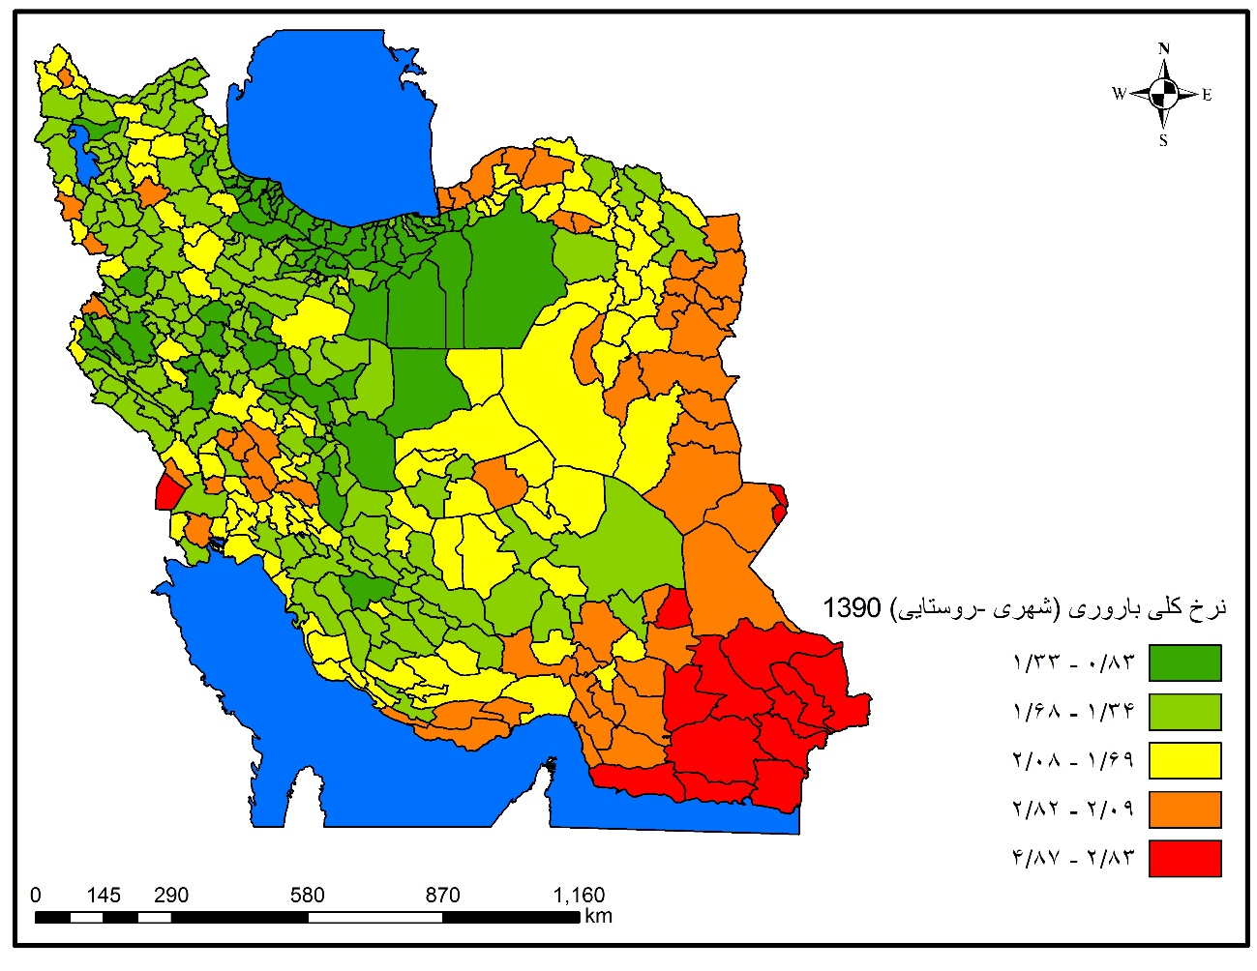
نقشه توزیع فضایی نرخ کلی باروری(شهری- روستایی) 1390 ترسیم: علیئی

Slide 65
در خاتمه
از بذل توجه و حوصله و تحمل عزیزان سپاسگزارم
و صلّی اللّه علي محمّد و آل محمّد

